Slide 1
计算机系统结构综合实验
国家级计算机实验教学示范中心

Slide 2
实验一 单周期CPU代码分析
实验内容：
1. 认真阅读并分析所给的单周期CPU代码，掌握单周期CPU电路结构中各模块的工作原理；
2. 对单周期CPU中两个模块进行仿真：1）IF_STAGE（取指阶段）2）Control_Unit（控制单元），分析并理解仿真结果，验证模块逻辑功能；
3. 设计一个指令序列（要求涵盖CPU指令集中所有类型的指令，每类指令至少一条）。将指令序列写入指令存储器inst_mem中，使用该指令序列对SCCPU（单周期CPU完整电路模块）进行仿真，分析理解仿真结果，掌握单周期CPU的工作原理。(验证指令是否正确，至少加一条指令，顶层仿真)
实验目的：
1. 掌握单周期CPU的特点；
2. 熟悉Verilog HDL硬件设计语言；
3. 熟悉Xilinx ISE Design Suite 14.7集成开发环境。

Slide 3

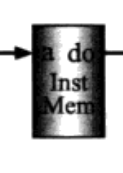

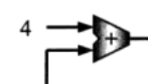
必备前驱知识一
单周期CPU是在一条指令的所有操作全部完成后，才开始下一条指令的执行；
执行一条指令需要的硬件部件：
1. 与取指令有关的电路：指令存储器、程序计数器PC、修改PC值的加法器、选择不同PC值的多路选择器。。。

Slide 4
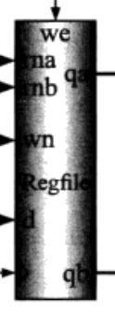

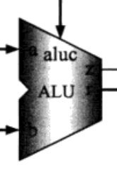
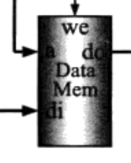


2. 与数据处理有关的电路：
1. 算术逻辑运算部件：ALU 4. 与处理方式有关：多路选择器
2. 与寄存器有关：寄存器堆 5. 与立即数处理有关：数据扩展器、移位器等
3. 与存储器有关：数据存储器

Slide 5

必备前驱知识二
硬件描述语言（Hardware Description Languages）：设计硬件时使用的语言，常用的有Verilog HDL和VHDL
【注意】
1. 两者均为常用硬件描述语言，都有各自的IEEE标准；
2. 两者是不同的硬件描述语言；
3. Verilog HDL带有C语言的风格，是工业界常用的HDL；
4. VHDL带有C++的风格；
5. 本课程只使用Verilog HDL语言。

Slide 6
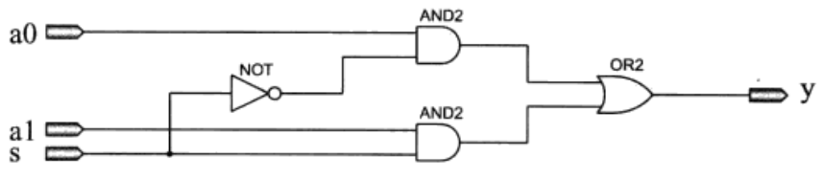
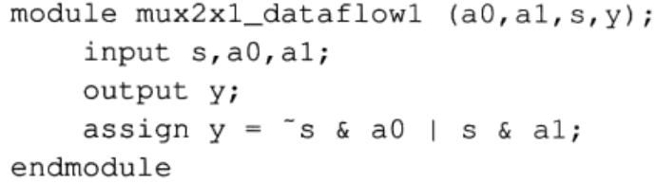
为什么要用硬件描述语言设计硬件电路？
【例】设计组合逻辑电路的步骤如下：
1. 根据问题的描述画出真值表；
2. 使用卡诺图化简，得到输出信号的逻辑表达式；
3. 根据逻辑表达式画出逻辑电路图；➔用硬件描述语言实现，不用作图
4. 对电路图进行仿真以检查其是否符合预期。
【示例】实现逻辑表达式 即：实现一个2选1多路器
画出逻辑电路图如下所示： 用Verilog HDL表示如下所示：

Slide 7
Verilog HDL的一些基本的语法知识：
Verilog HDL的一个基本模块由关键字module和
endmodule表示，它们就像一对大括号，该括号内部描述
该电路要完成的功能，大多数语句后面要加分号“；”代表该句结束；
module后面紧跟的是模块名，由用户自定义；
模块名后面紧跟的是该模块的所有输入输出信号；
默认情况下，该块代码的文件名与模块名相同，只是增加一个扩展名.v；
input和output是关键字，分别声明输入信号和输出信号；
1bit输入输出信号的数据宽度不用特别指出，超出的，需要添加 [n:0]，代表信号是（n+1）bits；
关键字assign是对输出信号赋值，~代表取反，&代表逻辑与，|代表逻辑或，优先级为：~＞&＞|；
上例中，assign语句为逻辑表达式风格，还可以写成如下格式：
assign y = s ？ a1 ： a0；//？表示测试输入信号s，s=1则y=a1，反之，y=a0
数据流风格的Verilog HDL

Slide 8
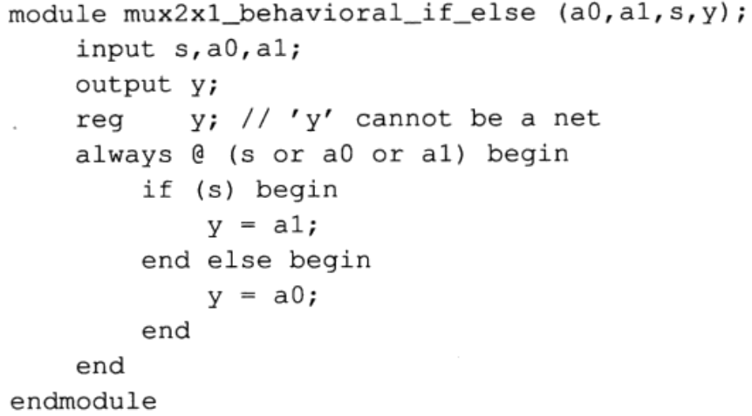
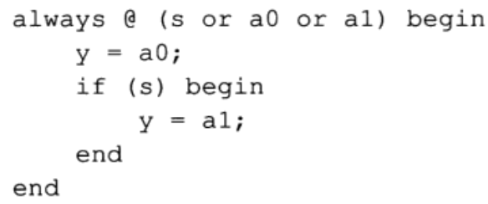
【说明】多路器是组合逻辑电路，不应该包含任何寄存器；
上例还可以写成如下格式：
【注意】always内部不能使用assign；
begin/end后不加“；”且成对出现。
always后面紧跟符号@以及所有将在其内部使用的输入变量；
always里面被赋值的变量都要事先声明为reg类型；
always中对所有可能情况都要加以描述，否则最后生成的电路中包含寄存器，寄存器属于时序电路（设计组合逻辑电路时必须注意）。
功能描述风格的Verilog HDL

Slide 9
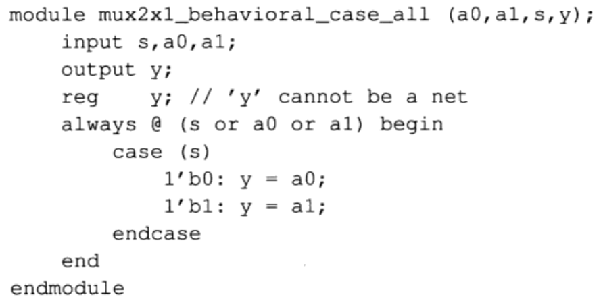
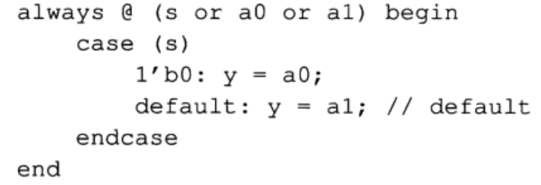
上例除了用if-else语句，还可以用case语句，如图所示：
所有没涉及的case，都归类到default语句当中

Slide 10
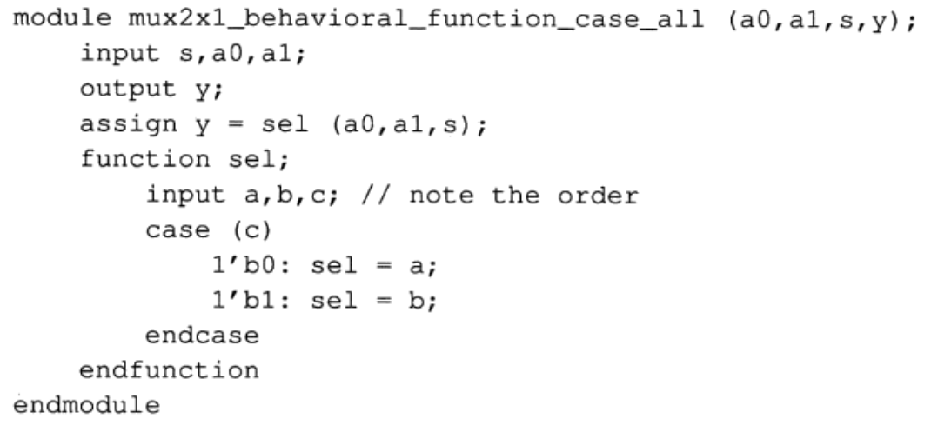
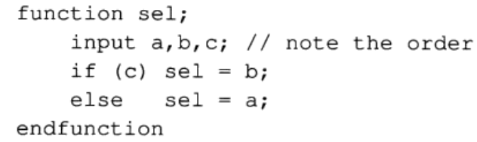
功能描述风格的代码除了用always语句，还可以用function实现，如图所示：
function后面不用括号，也不用声明输出变量，事实上，函数名（这里是sel）就相当于输出变量；
function的内部变量名可以任意命名，但要与调用该函数的语句中的变量相对应（这里，a b c分别对应 a0 a1 s）；
function和endfunction成对出现。
//function内部使用的是case语句
//m‘bn代表m位二进制数，值为n
//这里function内部使用的是if-else语句

Slide 11
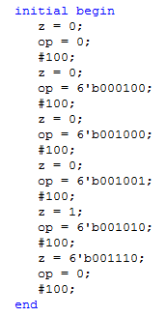
initial语句：和always语句一样，代表一个独立的执行过程。如下所示：
所有在initial语句内的语句构成了一个initial块；
initial块从仿真0时刻开始执行，在整个仿真过程中只执行一次（always会循环往复直至仿真结束）；
如果一个模块中有多个initial块，这些initial块从仿真0时刻并发执行；
块内如果有多条行为语句，则用begin和end将其组合为一个块语句；
块内如果只有一条行为语句，则不必使用begin和end，如下所示：
【示例】initial
m = 1'b0 ; //只有一条行为语句
initial begin
#5 a = 1‘b1; //第五秒
#10 b = 1‘b0;//有多条行为语句 //第十秒
end

Slide 12
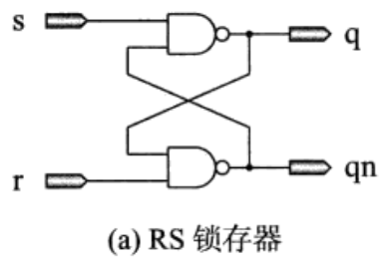
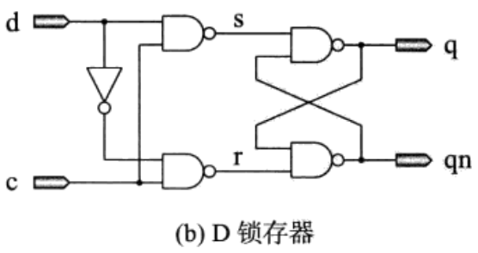
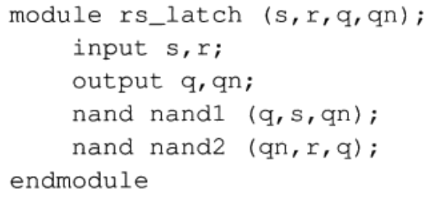
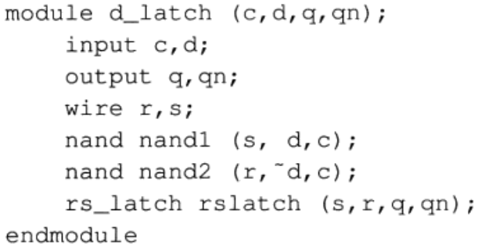
模块调用
【示例】如图所示，用Verilog HDL实现一个D锁存器
【说明】下图中r和s是硬件单元之间的连接，用关键字wire进行声明。

Slide 13
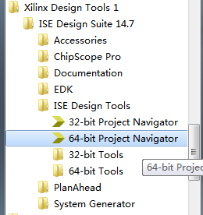

必备前驱知识三
软件环境
1. 操作系统：Windows 7（32位/64位）；
2. 开发平台：Xilinx ISE Design Suite 14.7集成开发系统；
3. 下载软件：digilent.adept.system_v2.10.2.exe（由FPGA开用板厂家提供，用于将Xilinx开发生成的流代码bit文件下载到FPGA开发板上）；
4. 编程语言：Verilog HDL硬件描述语言
关于开发平台Xilinx ISE Design Suite 14.7集成开发系统
如图，进入系统后，点击“开始”-选择右图菜单
找到32/64-bit Project Navigator
也可以直接点击桌面图标

Slide 14
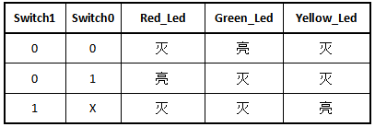
操作方法
我们以设计一个交通信号的红绿灯控制为例（如下图所示）进行介绍
该控制电路的功能如下表所示： 各引脚与FPGA开发板上电路连接的关系如下：
Switch0：SW0
Switch1：SW1
Red_Led：LD9（红灯）
Green_Led：LD10（绿灯）
Yellow_Led：LD11（黄灯）
Red_Led
Switch0
Green_Led
Switch1
Yellow_Led

Slide 15
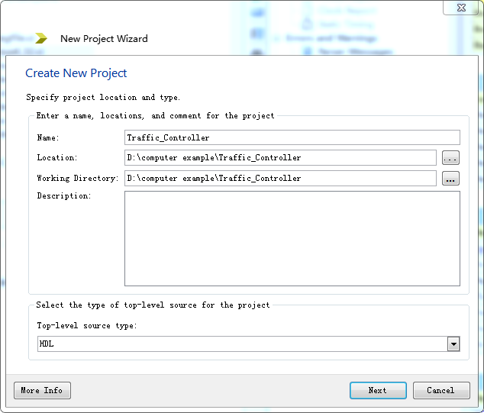
step1：创建工程（Project）
1）启动ISE软件，然后选择菜单File→New Project，弹出New Project Wizard对话框，在对话框中输入工程名：Traffic_Controller，并指定工作路径： D:\Computer_Example\Traffic_Controller，如下图所示。

Slide 16
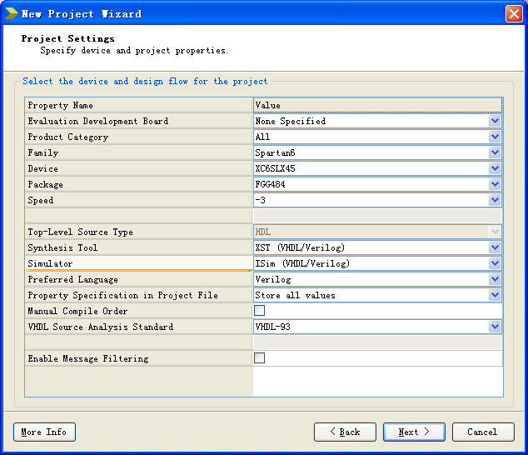
2）在上图中输入完工程名和工作路径后，点击Next进入下一页：Project Settings。如下图所示：
选择设备参数：
Family属性选择Spartan6；
Device属性选择XC6SLX45；

Slide 17
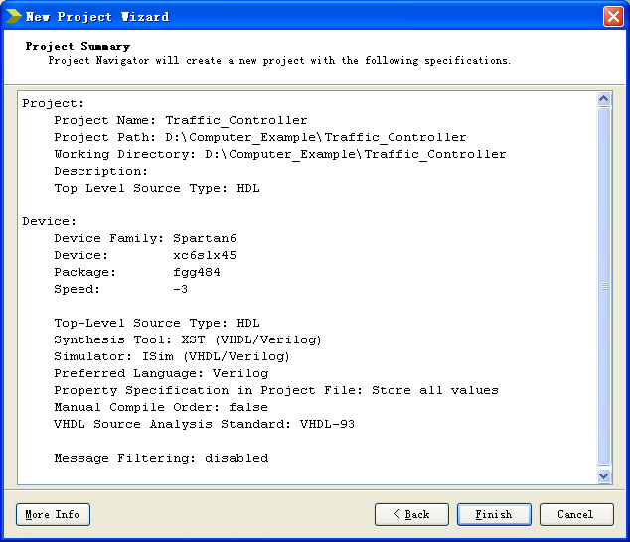
3）设置好后，在上图中点击Next进入下一页：Project Summary，如下图所示：
这里显示了新建工程的信息，确认无误后，点击Finish按钮就可以建立一个新的工程了。

Slide 18
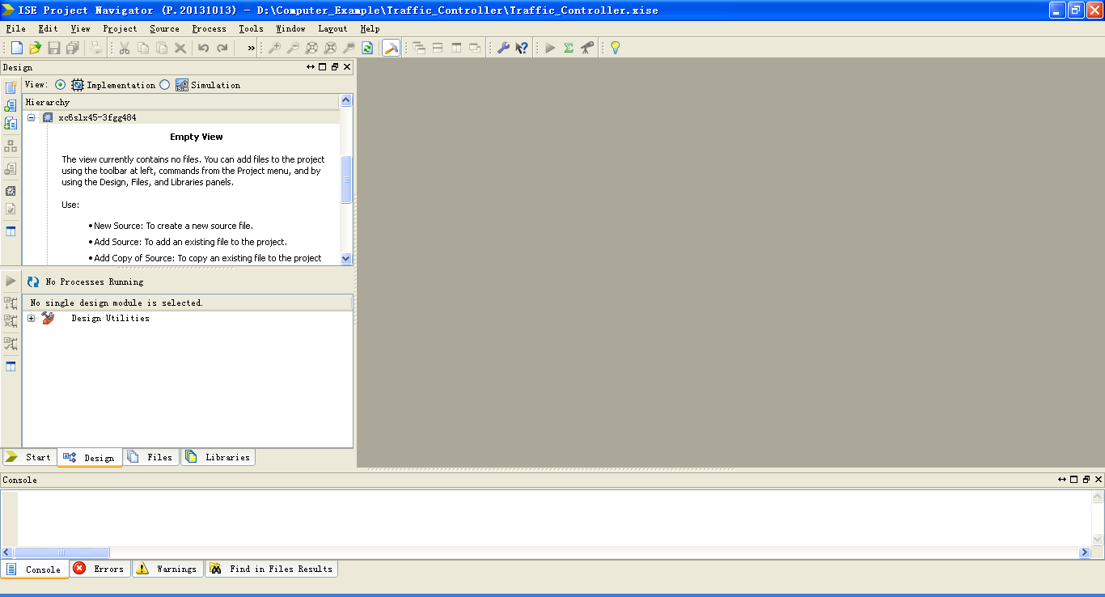
step2：创建模块（Module）
ISE集成开发环境如下图所示，主要分为4个区：工程管理区、过程管理区、源代码编辑区和信息显示区。
工程管理区
源代码编辑区
过程管理区
信息显示区

Slide 19
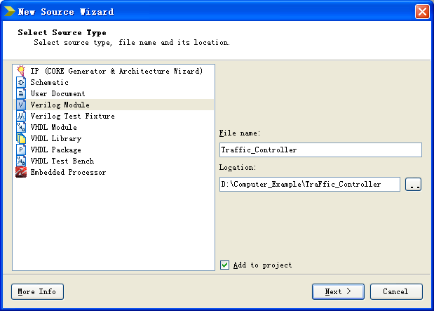
在工程管理区任意位置单击鼠标右键，在弹出的菜单中选择New Source，会弹出如下图所示的New Source Wizard对话框：Select Source Type。
在图中选择Verilog Module；
并输入Verilog文件名，比如： Traffic_Controller；
代码存放位置（Location），比如D:\Computer_Example\Traffic_Controller；
点击Next；

Slide 20
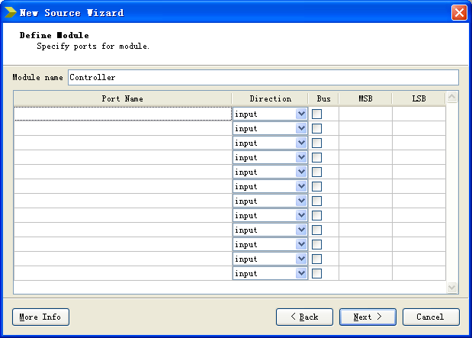
接下来进入端口定义对话框：Define Module，如下图所示。
Module name栏用于输入模块名，比如为Controller。
下面的列表框用于端口的定义：
Port Name表示端口名称；
Direction表示端口方向(可选择为input、output或inout)；
MSB表示信号最高位；
LSB表示信号最低位；
对于单信号的MSB和LSB不用填写。端口定义这一步略过，在源程序中自行添加。
定义完端口后，点击Next按钮进入下一步，然后点击Finish按钮完成模块创建。

Slide 21
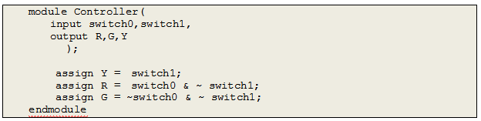
此时，开发环境的工程管理区中将有一个Controller（Controller.v）模块，双击该模块，然后在源代码编辑区编写实现该模块的代码，如下图所示：
代码输入完成后，首先检查Verilog HDL语法：
在工程管理区选中要检查的模块，在过程管理区双击Synthesize – XST→Check Syntax。
如果有语法错误，会在信息显示区给出指示，请检查调试。
如果没有语法错误，在模拟仿真前要进行Verilog HDL代码综合。

Slide 22
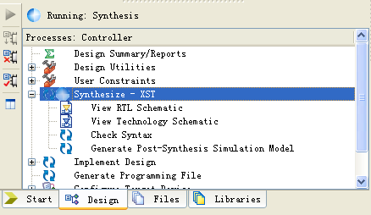
接下来进行综合（Synthesize）。所谓综合，就是将Verilog HDL语言、原理图等设计输入翻译成由与、或、非门和RAM、触发器等基本逻辑单元的逻辑连接，并根据目标和要求（约束条件）优化生成的RTL（Register-Transfer-Level）层连接。在工程管理区的View中选择Implementation，并选中要综合的模块Controller，然后在过程管理区双击Synthesize-XST，就开始综合过程，如下图所示。
综合错误会在信息显示区给出指示：
如果代码过于行为化而不能转换成电路，称为不可综合代码，表示ISE无法转换成对应的电路，需要修改你的设计代码。
如果综合通过，表示你设计的代码可以转换成RTL层描述，称为可综合代码。

Slide 23
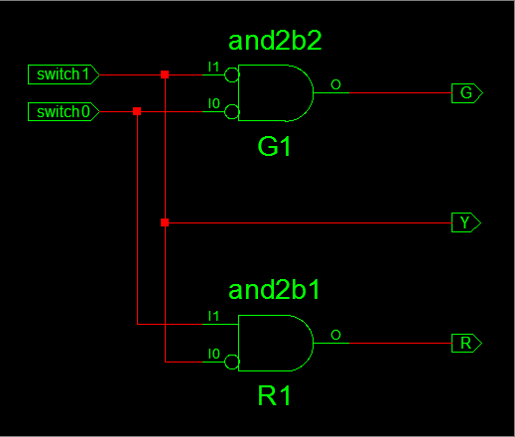
然后可以通过View RTL Schematic查看综合后的RTL层电路，如下图所示。
在图中显示出了综合后的电路图。
在此可以比较该图与原设计是否一致：
若不一致，则说明模块设计代码有错，需对模块代码进行修改；
若一致则可以进行后面的操作和设计。

Slide 24
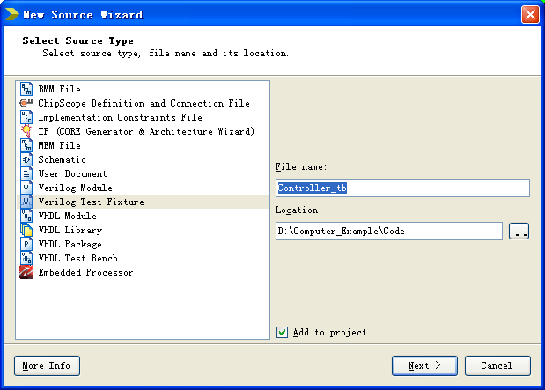
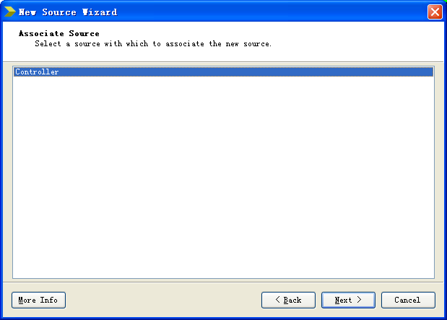
step3：仿真（Simulation）
【说明】仿真并不是设计过程必须的步骤。但是为了尽量减少设计中的错误，在将所做设计下载到开发板上进行板级验证之前，对所做设计进行仿真是必要的。
在工程管理区任意位置单击鼠标右键，在弹出的菜单中选择New Source，会弹出如左图所示的New Source Wizard对话框：Select Source Type。在左图选择Verilog Test Fixture，输入测试文件名：Controller_tb，单击Next按钮，进入下一个对话框，如右图所示。在右图中会显示工程中所有的模块名，这里只有一个Controller。

Slide 25
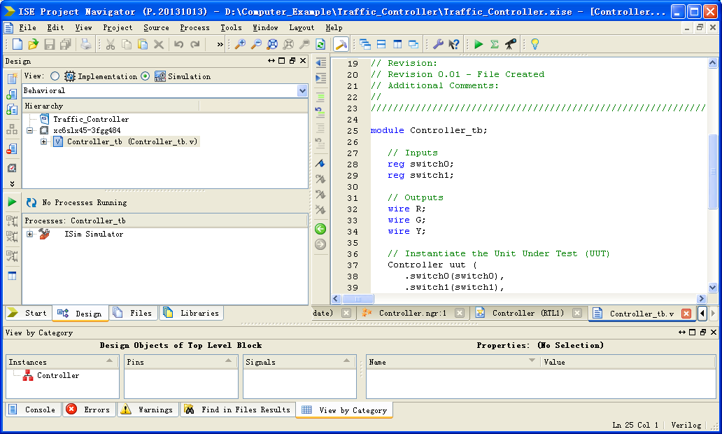
选择要测试的模块Controller后，点击Next按钮，再点击Finish按钮，ISE会在源代码编辑区自动生成测试模块的代码，如下图所示。

Slide 26
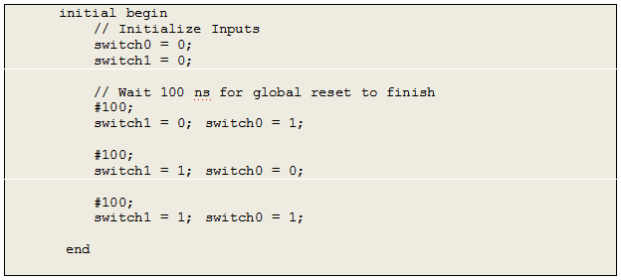
在上图中显示了刚生成的Controller_tb模块，在该模块中添加如下测试代码：
测试代码就是确定在什么时刻给定什么输入信号，根据测试代码可以进行后续的系统功能测试

Slide 27
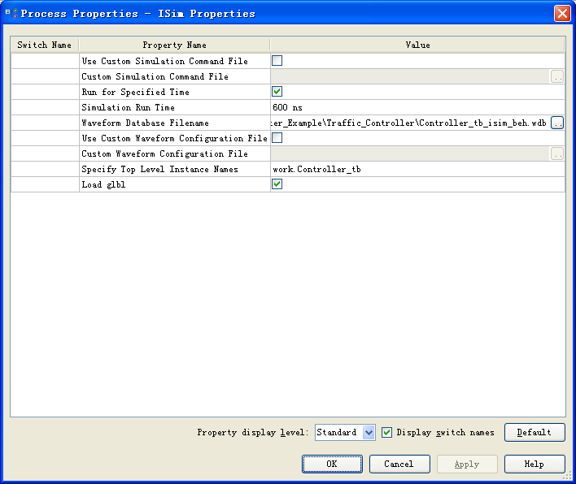
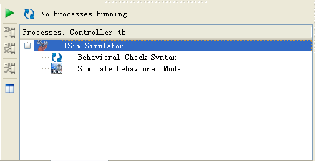
完成测试文件编辑后，确认工程管理区中View选项设置为Simulation，并选中Controller_tb模块。 这时在过程管理区会显示与仿真有关的进程，如左图所示。
在左图中右键单击其中的Simulate Behavioral Model项，选择弹出菜单中的Process Properties项，会弹出如右图所示的属性设置对话框，其中Simulation Run Time是仿真时间的设置，可将其修改为任意时长，由于测试模块Controller_tb中测试时间定义为300ns，故在右图的仿真测试设置为600ns（注：大于测试时间即可）。

Slide 28
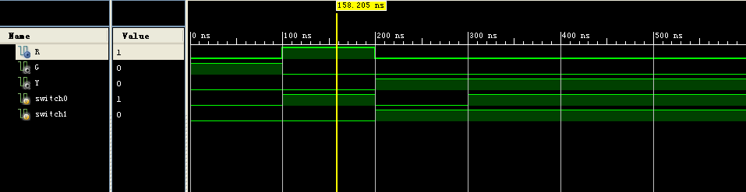
仿真参数设置完后，就可以进行仿真。首先在工程管理区选中测试代码，然后在过程管理区双击Simulate Behavioral Model，ISE将启动ISE Simulator，可以得到仿真结果，如下图所示。

Slide 29
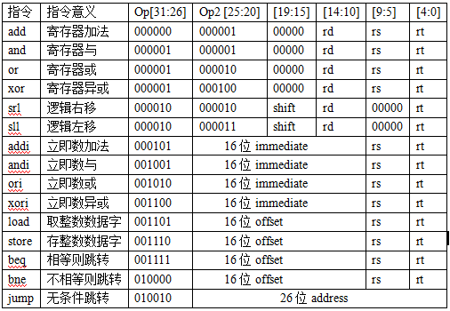
CPU支持的指令集（32位）
func[25:20]
【说明】
Op和Op2为操作码；
shift保存要移位的位数；
rd、rs、rt分别为寄存器的寄存器号；
immediate保存立即数的低16位；
offset为偏移量；
address为转移地址的一部分。

Slide 30
1、对于add/and/or/xor rd,rs,rt指令 //rd←rs op rt 其中rs和rt是两个源操作数的寄存器号，rd是目的寄存器号。
2、对于sll/srl rd,rt,shift 指令 //rd←rt 移动 shift位
3、对于addi rt,rs,imm 指令 //rt←rs+imm(符号拓展) rt是目的寄存器号，立即数要做符号拓展到32位。
4、对于andi/ori/xori rt,rs,imm 指令 //rt←rs op imm(零拓展) 因为是逻辑指令，所以是零拓展。
5、对于load rt,offset(rs) 指令 //rt←memory[rs+offset] load是一条取存储器字的指令。寄存器rs的内容与符号拓展的offset相加得到存储器地址。从存储器取来的数据存入rt寄存器。
6、对于store rt,offset(rs) 指令 // memory[rs+offset]←rt store是一条存字指令。存储器地址的计算方法与load相同。
7、对于beq rs,rt,label指令 //if(rs==rt) PC←label
beq是一条条件转移指令。当寄存器rs内容与rt相等时，转移到label。如果程序计数器PC是beq的指令地址，则label=PC+4+offset<<2。offset左移两位导致PC的最低两位永远是0，这是因为PC是字节地址，而一条指令要占4个字节。offset要进行符号拓展，因为beq能实现向前和向后两种转移。
8、bne指令与beq类似，当寄存器rs内容与rt不相等时，转移到label。
9、对于jump target指令 //PC←target jump是一条跳转指令。target是转移的目标地址，32位，由3部分组成：最高4位来自于PC+4的高4位，中间26位是指令中的address，最低两位为0。

Slide 31
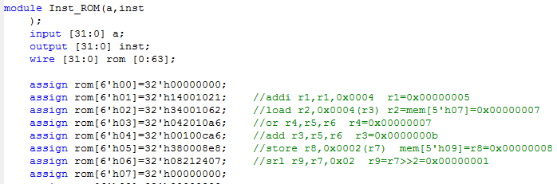
【示例】如图所示，创建模块Inst_ROM，在指令存储器中预存一段指令。
以assign rom[6'h01] = 32'h14001021为例
【分析】由于指令条数有限，只需要指定rom空间一部分，因此32根地址线只需要用6根足够。地址从0开始编号，每个地址存放32位指令代码。由此可见，地址为1的空间存放的指令展开为
0001 0100 0000 0000 0001 0000 0010 0001
addi
0x0004
r1
r1

Slide 32
pcsource
bpc
【思考】该单周期CPU微架构图是否与代码描述的一致？请根据代码进行修改和完善。
01
10
jpc
00
pc4
U
11
32’b0
+4
4
28
npc
ADD
Inst
26
<<2
ADD
PC
pc
5
5
5
<<2
clk
16
clrn
0 1
regrt
Addr
aluc
Data
rna rnb wn
rsrtequ
指令存储器
wreg
qa
aluimm
wmem
d
ALU
qb
控制信号
0
1
addr
…
clock
RD
op[5:0]
sext
WD
clk
控制
系统
E
func[5:0]
01
rsrtequ
clk
mem2reg

Slide 33
实验报告要求：
1. 分析IF_STAGE、Control_Unit两个模块的代码，说明其在CPU运行过程中发挥的作用与工作原理，模块接口中各信号的含义。给出两个模块的仿真结果，结合测试脚本对仿真结果进行详尽分析说明；
2. 分析SCCPU（单周期CPU）代码，理解单周期CPU电路结构。对各部件模块，说明其功能，模块接口中各信号的含义。结合指令执行流程阐述单周期CPU的工作原理。给出SCCPU的仿真结果，结合inst_mem中指令序列进行详尽分析说明。

